Slide 1


Xây dựng hệ thống Internet Of Things hỗ trợ quan trắc môi trường
SVTH: Phạm Hòa Mâu – 16T1
GVHD: Th.S Phan Chí Tùng
Đà Nẵng, 12/2020

Slide 2
Nội dung
01
Đặt vấn đề
02
Tổng quan về đề tài
03
Triển khai thực nghiệm
04
Kết quả và đánh giá
05
Kết luận và hướng phát triển

Slide 3
Đặt vấn đề
Tính cấp thiết và lý do chọn đề tài

Slide 4
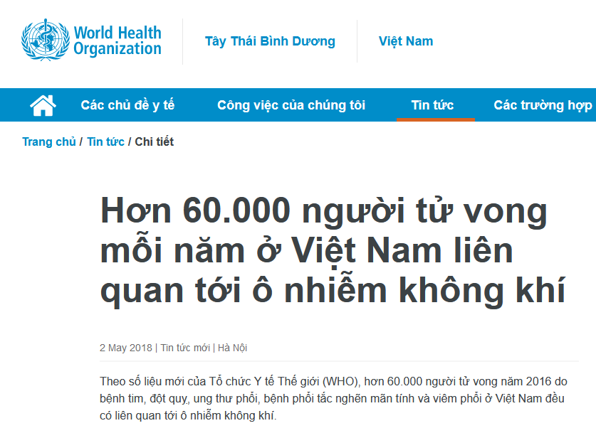

Slide 5
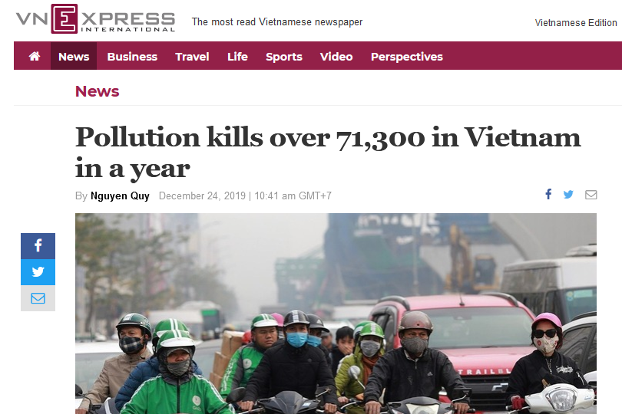

Slide 6
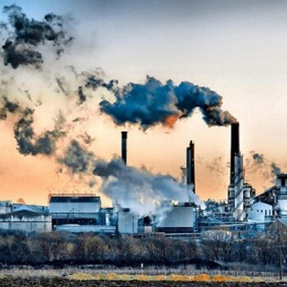
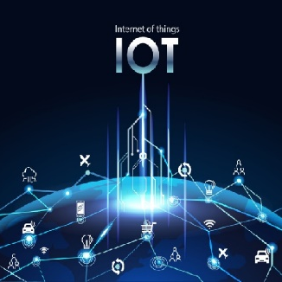
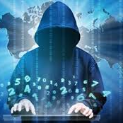
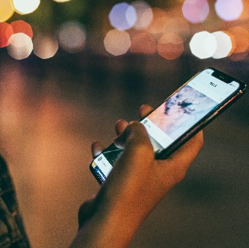
Tính cấp thiết
Quan trắc môi trường
Tự động và liên tục
Dữ liệu minh bạch
Công khai
Quan trắc dữ liệu môi trường không khí, nước , đất ,..
Thu thập dữ liệu tự động và gửi dữ liệu về hệ thống liên tục
Đảm bảo dữ liệu chính xác và không bị thao túng bởi các tác nhân.
Chia sẽ dữ liệu đến tất cả mọi người thông qua môi trường internet.

Slide 7
Tổng quan đề tài
Giới thiệu tổng quan về hệ thống quan trắc môi trường tự động

Slide 8






Trạm quan trắc
Microservices
Mạng Blockchain
Giao diện quan trắc
Tích hợp các cảm biến cho phép đo các chỉ số môi trường tự động và gửi dữ liệu về hệ thống liên tục.
Xử lý, lưu trữ dữ liệu và cung cấp các chức năng truy vấn dữ liệu cho các module khác.
Đảm bảo dữ liệu quan trắc luôn chính xác và không bị thao túng bởi các nhóm lợi ích.
Cho phép người dùng truy xuất dữ liệu trong quá khứ và theo thời gian thực trên cả ứng dụng desktop và mobile

Slide 9
Triển khai thực nghiệm
Xây dựng hệ thống thực nghiệm và kiểm thử

Slide 10
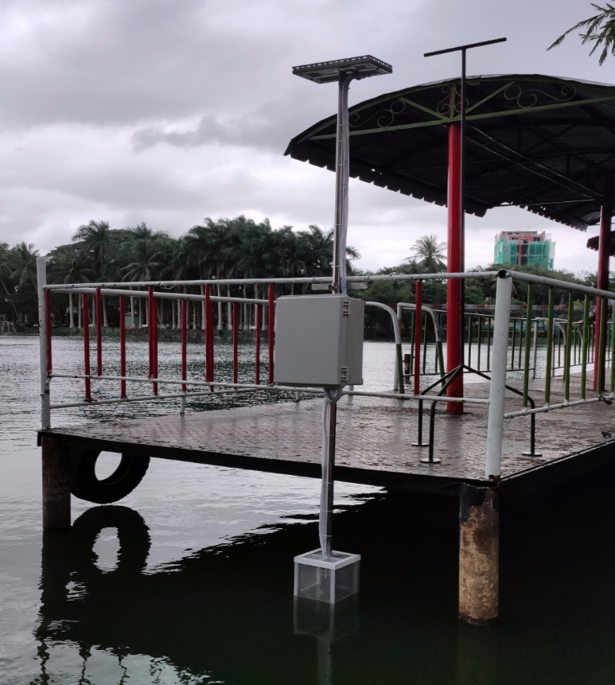





Trạm quan trắc môi trường
Cảm biến nhiệt độ (DHT22)
Cảm biến độ ẩm (DHT22)
Cảm biến khối lượng bụi (GP2Y10)
Cảm biến cường độ tia UV (ML8511)
Cảm biến chỉ số pH (pH sensor)

Slide 11

Microservices
MQTT broker
Data Collection
Time-series Database
Nhận dữ liệu từ các trạm
quan trắc theo topic
Thu thập dữ liệu từ broker
và ghi vào database
Lưu trữ dữ liệu quan trắc
theo chuỗi thời gian
Data Encryption
Data Backup
API & Monotoring
Mã hóa khối dữ liệu trong database và ghi vào Blockchain
Sao lưu dữ liệu theo từng trạm, theo những khoảng thời gia
You can simply impress your audience and add a unique zing

Slide 12
MQTT broker
Data Collection
Data Notification
Data Backup
Data Encryption
Time-Series Database
API & Monitoring
Blockchain System

Slide 13
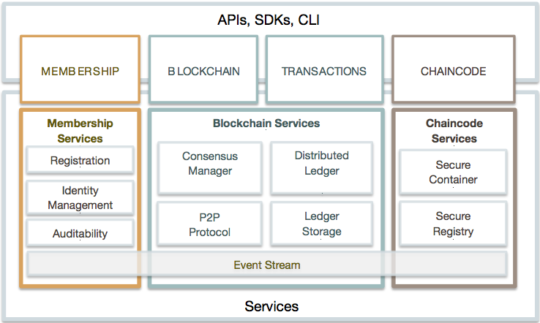
Hyperledger Fabric

Slide 14
Ưu điểm của Blockchain – HyperLedger Fabric
Tính bảo mật cao
Đảm bảo minh bạch dữ liệu
Dữ liệu được lưu trữ trong các khối được liên kết chặt chẽ với nhau.
Nhờ vào tính bất biến của dữ liệu được lưu trữ trong sổ cái.
Cập nhật liên tục
Tiết kiệm chi phí
Được phát triển và cập nhật
bởi các chuyên gia của IBM
Công nghệ được open source cho cộng đồng phát triển ứng dụng

Slide 15
Kết quả và đánh giá

Slide 16
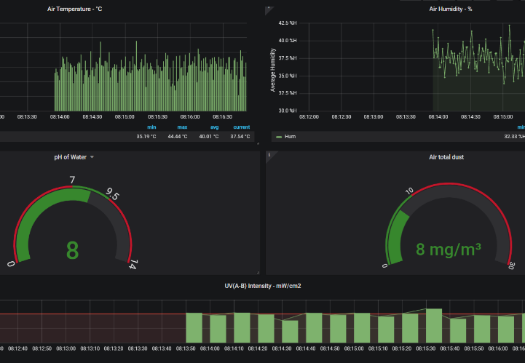
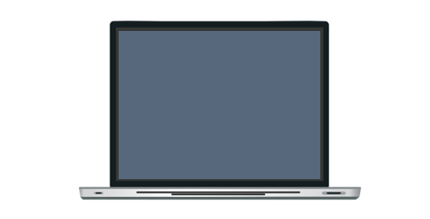
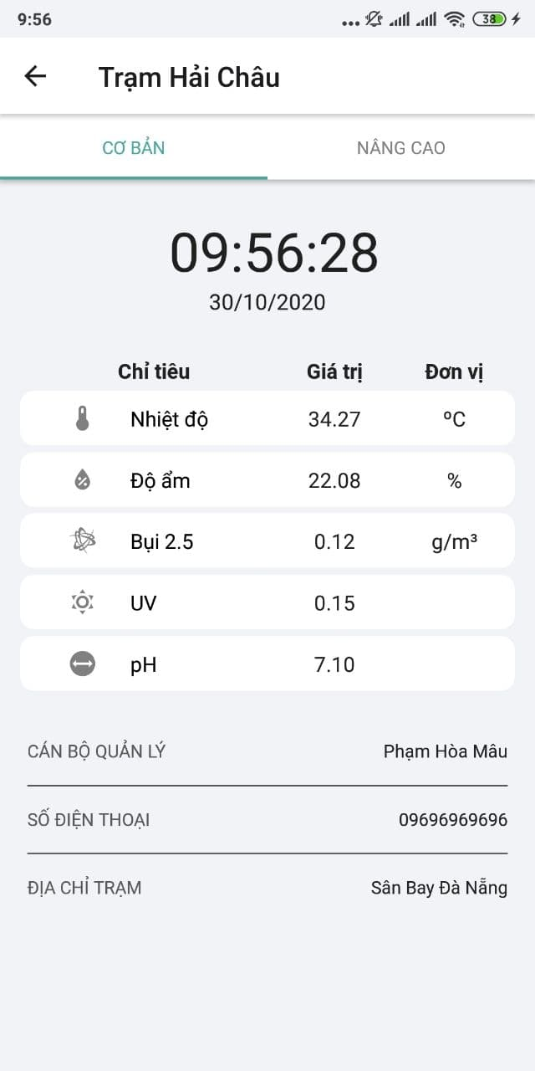
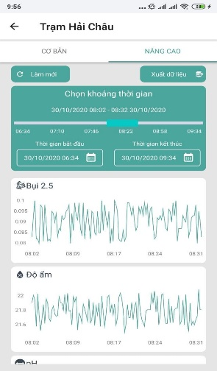
Giao diện quan trắc
Giao diện desktop
Giao diện di động

Slide 17
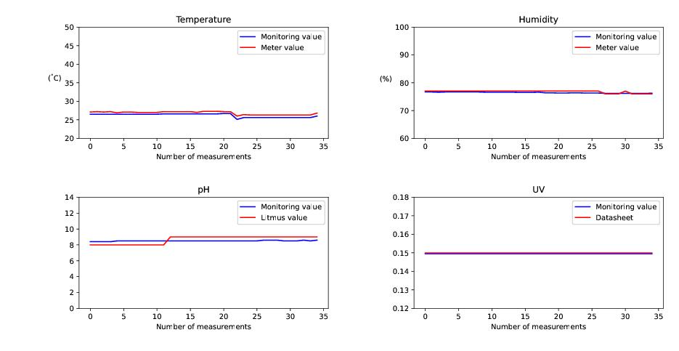
So sánh kết quả đo với các thiết bị chuyên dùng

Slide 18
Kết luận và hướng phát triển

Slide 19

Kết luận
Triển khai thực nghiệm trạm quan trắc môi trường
Tích hợp các cảm biến thu thập dữ liệu môi trường – Internet of Things
01
Ứng dụng công nghệ Blockchain – Hyperledger Fabric
02
Đảm bảo dữ liệu quan trắc minh bạch trước các nhóm lợi ích.
Kết quả thu được có độ chính xác cao
03
Kết quả thu được được kiểm chứng với các dụng cụ đo chuyên dụng.
04
Bảo mật hệ thống và dữ liệu quan trắc
Hệ thống có nhiều lớp xác thực và có kế hoạch sao lưu dữ liệu.

Slide 20
Hướng phát triển
Tích hợp các cảm biến khác tùy theo mục đích và môi trường quan trắc
Nâng cấp hệ thống cho phép kết nối hàng triệu trạm quan trắc.
Áp dụng công nghệ LPWAN giúp trạm quan trắc hoạt động ổn định và tiết kiệm chi phí.

Slide 21
Thanks for listening!

Slide 22
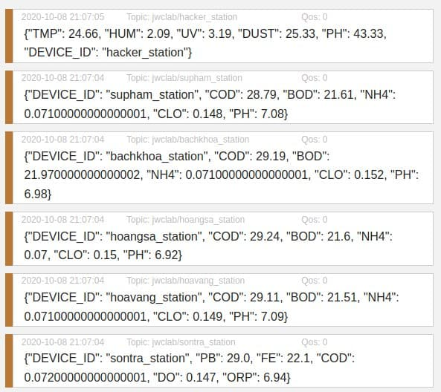
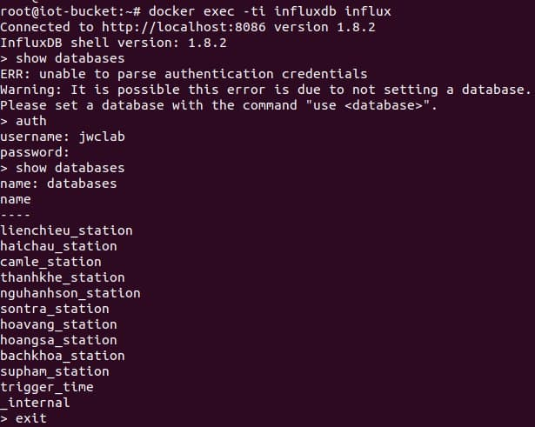
Mô phỏng trạm giả mạo

Slide 23
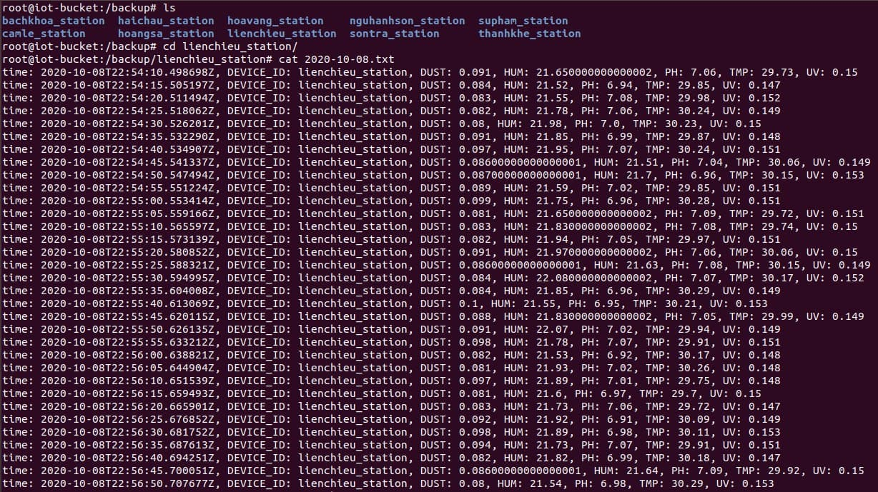
Dữ liệu sao lưu và cơ chế chống phá hoại database

